Slide 1

分组密码中的S盒介绍
龚若涵 22.10.19

Slide 2
内容概述
分组密码和伪随机置换
布尔函数和 S 盒的介绍
S 盒的性质及其检测
Notes:
首先，将会简要介绍分组密码，然后对伪随机置换给出定义和说明；
然后对分组密码中重要密码学组件S盒进行研究，给出S盒的直观使用例子，便于后续的分析，我们需要对S盒其进行规范的数学化表达
最后根据最近文献中对S盒的传统检测方式进行收集分析，给出优化计算性质的方法例子

Slide 3
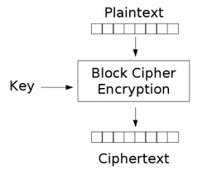
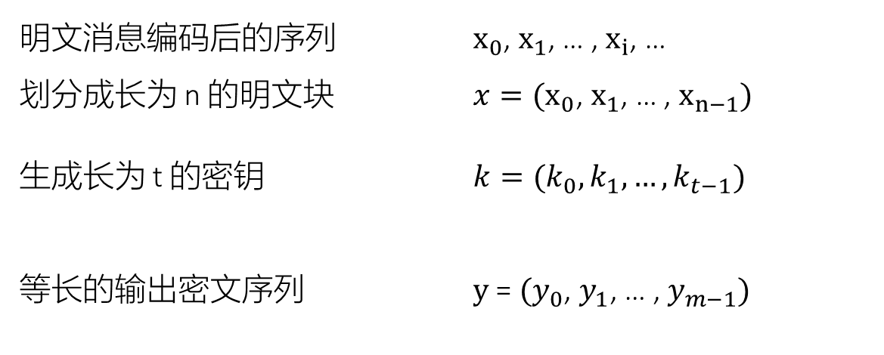
分组密码
分组密码（Block cipher） 将明文分成多个等长的块（block）后使用确定的算法和密钥对每组分别加密解密。
加密：
明文消息编码后的序列 $x_{0}$, $x_{1}$, … , $x_{i}$, …
划分成长为 n 的明文块 $x=(x_{0}\text{, }x_{1}\text{, … , }x_{n−1})$
生成长为 t 的密钥 $k=(k_{0},k_{1}, …,k_{t−1})$
等长的输出密文序列 $y$ = $(y_{0}\text{, }y_{1}\text{, … , }y_{m−1})$
Notes:
首先是分组密码。
直观来说，就是把明文分为大小相同的一个个小块，即block，然后在同一密钥控制下用同一确定的算法对每一个小块进行加密，最后将各个明文分组变成一个长度固定的密文分组
可以结合右边这个图看下加密的步骤
分组密码是将明文消息编码表示后的数字序列x₀，x₁，…，x_{i}…划分成长为n的组x=(x₀，x₁，…，x_{n-1})，然后把各组(也就是长为n的矢量)分别在密钥k=(k₀，k₁，…，k_{t-1})控制下变换成等长的输出数字序列y=(y₀，y₁，…，y_{m-1})，得到一个长为 m 的矢量)

Slide 4




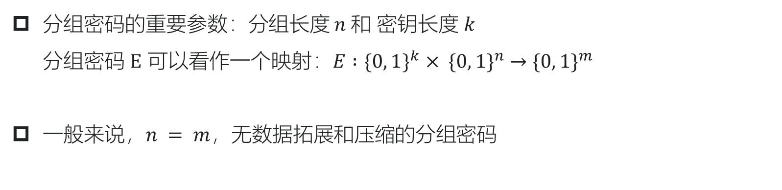
分组密码
分组密码的数学模型
$$k=(k_{0},k_{1}, …,k_{t−1})$$
$$k=(k_{0},k_{1}, …,k_{t−1})$$
$$x=(x_{0}\text{, }x_{1}\text{, … , }x_{n−1})$$
$y$ = $(y_{0}\text{, }y_{1}\text{, … , }y_{m−1})$
$$x=(x_{0}\text{, }x_{1}\text{, … , }x_{n−1})$$
加密算法
解密算法
分组密码的重要参数：分组长度$n$ 和 密钥长度 $k$ 分组密码 $E$ 可以看作一个映射：$E :{\{0, 1\}}^{k} × {\{0, 1\}}^{n} →{\{0, 1\}}^{m}$
一般来说，$n = m$，无数据拓展和压缩的分组密码
Notes:
他的数学模型如上所示，可以看出，分组密码有两个重要参数：分组长度$n$ 和 密钥长度 $k$
因此，分组密码 或者说加密过程$E$ 也可以看作一个映射：$E :{\{0, 1\}}^{k} × {\{0, 1\}}^{n} →{\{0, 1\}}^{m}$
现在来说的话，图中的明文消息编码后分组长为n, 输出的等长的密文序列分组长为 m
如果n > m ,称为有数据拓展的分组密码；
如果n < m ,称为有数据压缩的分组密码；
但在实际中，通常都是n = m 的情况。下面我们也默认在大部分情况, n = m时进行讨论

Slide 5


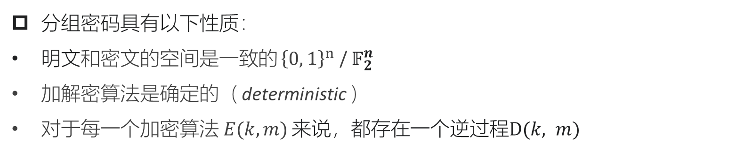
分组密码的性质
分组密码的数学模型（n=m）
$$k=(k_{0},k_{1}, …,k_{t−1})$$
$$k=(k_{0},k_{1}, …,k_{t−1})$$
$$x=(x_{0}\text{, }x_{1}\text{, … , }x_{n−1})$$
$y$ = $(y_{0}\text{, }y_{1}\text{, … , }y_{n−1})$
$$x=(x_{0}\text{, }x_{1}\text{, … , }x_{n−1})$$
加密算法
解密算法
分组密码具有以下性质：
明文和密文的空间是一致的 ${\left\{0, 1\right\}}^{n}$ /${ 𝔽}_{2}^{n}$
加解密算法是确定的（ deterministic ）
对于每一个加密算法$E(k, m)$ 来说，都存在一个逆过程$D(k, m)$
Notes:
一般情况下，分组密码有这样的性质
第一是输入和输出的空间是一致的 ${\left\{0, 1\right\}}^{n}$
或者写成右边的形式，F_2 是二元域，F_2^n 表示二元域上的n维向量空间，这里的n是明文和密文的分组长度
加解密算法是确定的（deterministic ）

Slide 6
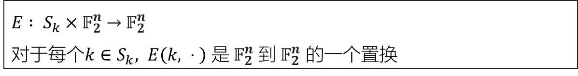
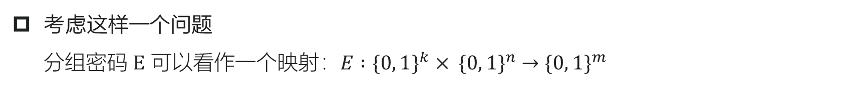
分组密码和伪随机置换
考虑这样一个问题 分组密码 $E$ 可以看作一个映射：$E :{\{0, 1\}}^{k} × {\{0, 1\}}^{n} →{\{0, 1\}}^{m}$
$${E : S}_{k}×{ 𝔽}_{2}^{n} →{ 𝔽}_{2}^{n}$$
对于每个$k∈S_{k}, E\left(k, ⋅ \right)$ 是${ 𝔽}_{2}^{n} 到{ 𝔽}_{2}^{n}$ 的一个置换
已知${ 𝔽}_{2}^{n}$上的置换一共有 $2^{n} !$个， $E\left(k, ⋅ \right)$ 是 ${ 𝔽}_{2}^{n}$上全体置换所构成的集合的一个子集合。
可见 设计分组密码的问题在于：
能在密钥的控制下从一个足够大且“好”的置换子集合中，简单而迅速地选出一个置换。
例：AES征集 ：算法的输出结果与对输入分块的随机置换不可区分的程度。
Notes:
N 维二元有限域上的置换一共有 $2^{n} !$个， 假设N位明文，长为2^n 比特，每个比特对于到对应位置，最后的可能性有 $2^{n} !$
可见 设计分组密码的问题在于：
找到一个算法，能在密钥的控制下从一个足够大且“好”的置换子集合中，简单而迅速地选出一个置换
在AES的征集提案中陈述了这样一条评价标准：算法将由以下因素来判断，其中一个是：===
也就是说，我们希望分组密码和随机函数是难以区分的。
或者说，分组密码所要求的主要特征是它的行为应该很像一个随机置换

Slide 7

分组密码和伪随机置换
考虑这样一个问题 分组密码 $E$ 可以看作一个映射：$E :{\{0, 1\}}^{k} × {\{0, 1\}}^{n} →{\{0, 1\}}^{m}$
$${E : S}_{k}×{ 𝔽}_{2}^{n} →{ 𝔽}_{2}^{n}$$
对于每个$k∈S_{k}, E\left(k, ⋅ \right)$ 是${ 𝔽}_{2}^{n} 到{ 𝔽}_{2}^{n}$ 的一个置换
已知${ 𝔽}_{2}^{n}$上的置换一共有 $2^{n} !$个， $E\left(k, ⋅ \right)$ 是 ${ 𝔽}_{2}^{n}$上全体置换所构成的集合的一个子集合。
可见 设计分组密码的问题在于：
能在密钥的控制下从一个足够大且“好”的置换子集合中，简单而迅速地选出一个置换。
例：AES征集 ：算法的输出结果与对输入分块的随机置换不可区分的程度。
n
$$\log\left(2^{n}!\right)≈n⋅2^{n}$$
Notes:
当然，如果是一个真正的随即置换，那么敌手将无法从密文中推测出任何关于密钥和密文的信息，这很安全。但考虑一个问题，就是前面说的分块从长度为n的话，随机置换一共有$2^{n} !$个，将需要用 log
约等于 n * 2^n 比特来表示，假设在AES 中分组长度为128，这个数字将会很大。
因此我们需要引入伪随机函数和伪随机置换的概念

Slide 8
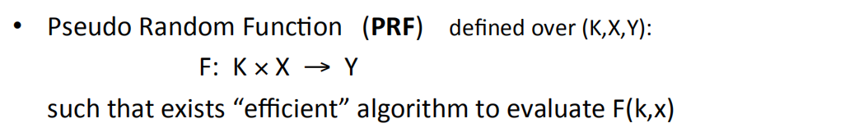
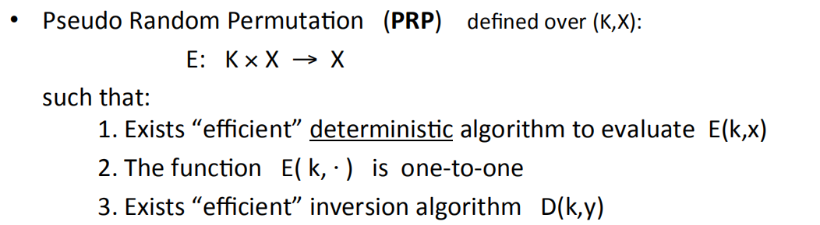
伪随机函数 和 伪随机置换
伪随机函数 PRF
伪随机置换 PRP

Slide 9



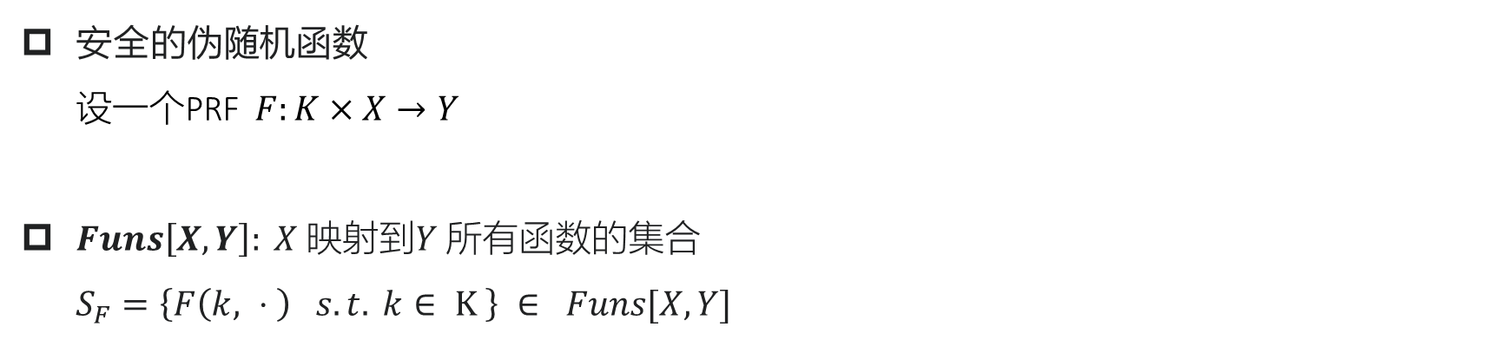
安全的伪随机置换
安全的伪随机函数 设一个PRF$F:K×X→Y$
$Funs\left[X, Y\right]: X$映射到$Y$所有函数的集合 $S_{F}=\left\{F\left(k, ⋅ \right) s.t. k∈ K \right\} ∈ Funs[X, Y]$
Funs[X, Y]
$$F(k)$$
$$f$$
$$S_{F}$$
敌手无法区分

Slide 10
混淆和扩散
基于安全的分组密码设计准则
扩散：使得密钥的每一位影响密文中的许多位，防止对密钥进行逐段破译；而且让密文中的每一位受明文中的许多位的影响，这样可以隐蔽明文的统计特性。
混淆：使得密钥和明文以及密文之间的依赖关系变得尽可能复杂，以至于敌手无法利用这种依赖性。
S 盒

Slide 11
布尔函数与 S 盒

Slide 12
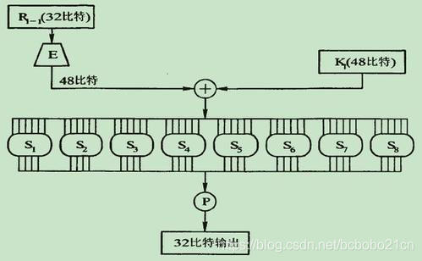
S 盒的直观感受
DES 中的 S 盒的应用 DES 算法中的Feistel网络中 f 函数如下所示，其中有 8 个 6 x 4 的 S 盒 即对每一个 S 盒， 输入 6 比特数据， S 盒输出 4 比特数据
6bits
4bits
Notes:
由于大家对DES算法都有一定的了解，我们可以先看一个S盒的应用的例子，来直观的感受一下S盒的作用，然后在对S盒进行数学上的准确描述 下面这个就是DES算法中第五个S盒

Slide 13
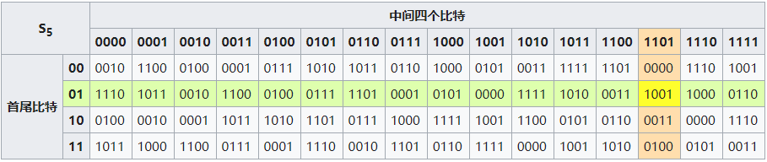
S 盒的直观感受
DES 中的 S 盒的应用
假设输入为 “011011”
通过首尾两个比特“01”和中间的比特“1101”进行查表
最终 S 盒的输出应该是“1001”
Notes:
但如果要对S盒进行分析，需要有更加规范的表达方式, 因此我们必须介绍一个数学工具：布尔函数

Slide 14
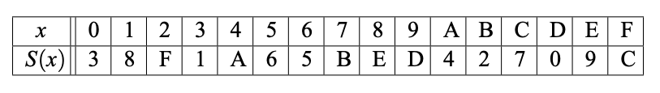
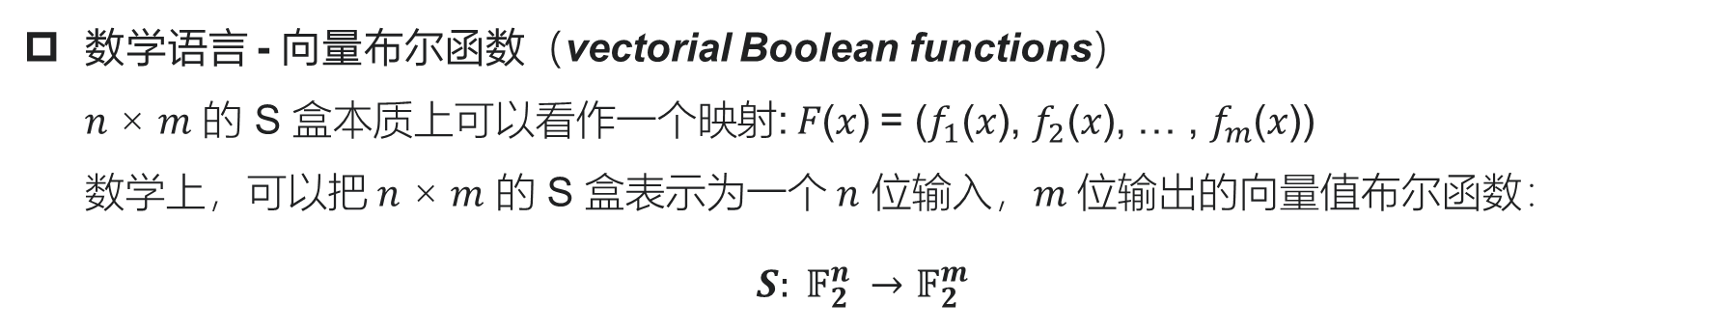
S 盒与向量值布尔函数
S 盒 (Substitution Box, S-box)
.
S 盒的查询表 LUT(Look-Up Table)
数学语言 - 向量布尔函数（vectorial Boolean functions） 𝑛 × 𝑚 的 S 盒本质上可以看作一个映射: 𝐹(𝑥) = ($f_{1}$(𝑥), $f_{2}$(𝑥), … , $f_{m}$(𝑥)) 数学上，可以把 𝑛 × 𝑚 的 S 盒表示为一个 𝑛 位输入，𝑚 位输出的向量值布尔函数：
$$S: 𝔽_{2}^{n} →𝔽_{2}^{m}$$

Slide 15
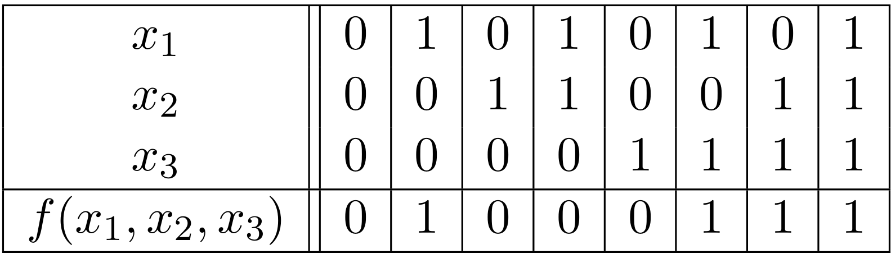
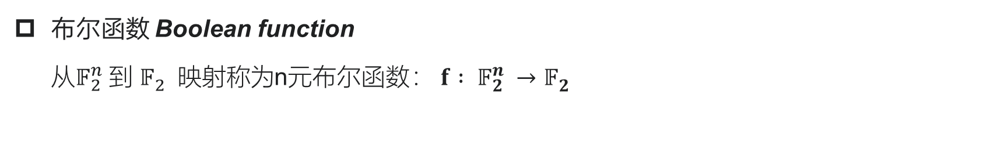
布尔函数
布尔函数 Boolean function 从$𝔽_{2}^{n}$到 $𝔽_{2}^{} 映射称为$n元布尔函数：$f : 𝔽_{2}^{n} →𝔽_{2}^{}$
.
三元布尔函数
Notes:
下面介绍一个布尔函数

Slide 16
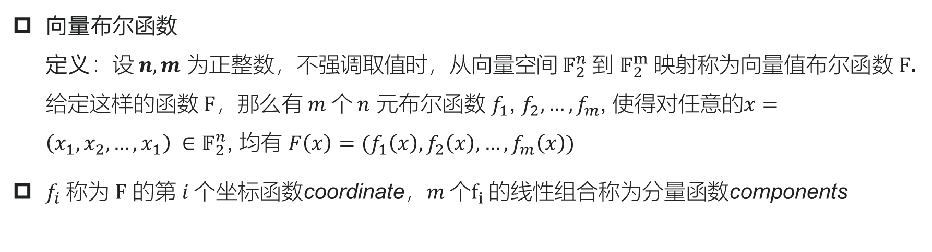
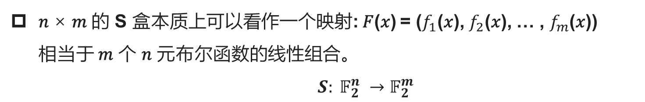
向量布尔函数
向量布尔函数 定义：设 $n, m$ 为正整数，不强调取值时，从向量空间 $𝔽_{2}^{n}$到 $𝔽_{2}^{m} 映射称为$向量值布尔函数 $F$. 给定这样的函数$F$，那么有$m$个 $n$ 元布尔函数 $f_{1}$, $f_{2}, …,f_{m}$, 使得对任意的$x=\left(x_{1},x_{2},…,x_{1}\right) ∈𝔽_{2}^{n}$, 均有 $F\left(x\right)=(f_{1}\left(x\right),f_{2}\left(x\right), …,f_{m}\left(x\right))$
$f_{i} 称为$ $F$ 的第$i$个坐标函数coordinate，𝑚 个$f_{i}$的线性组合称为分量函数components
𝑛 × 𝑚 的 S 盒本质上可以看作一个映射: 𝐹(𝑥) = ($f_{1}$(𝑥), $f_{2}$(𝑥), … , $f_{m}$(𝑥)) 相当于 𝑚 个 𝑛 元布尔函数的线性组合。
$S: 𝔽_{2}^{n} →𝔽_{2}^{m}$

Slide 17
布尔函数与S盒的联系
布尔函数与S盒的联系
布尔函数
坐标函数
S盒
坐标函数非零线性组合
S 盒的密码学性质和组成它的布尔函数之间密切相关。在考察一个 S 盒的密码学性质时，必须要把它当作一个整体看待，同时还要考虑到组成它的布尔函数之间的互相影响。
这导致向量值函数和布尔函数相应的密码学指标既有联系又有区别。
Notes:
S 盒的密码学性质和组成它的布尔函数之间密切相关。在考察一个 S 盒的密码学性质时，必须要把它当作一个整体看待，同时还要考虑到组成它的布尔函数之间的互相影响。

Slide 18
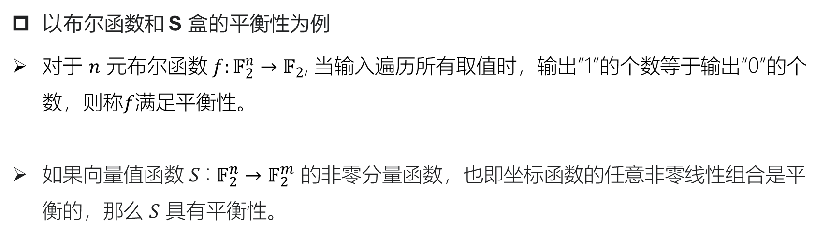
布尔函数与S盒的联系：举个栗子
以布尔函数和 S 盒的平衡性为例
对于 $n$ 元布尔函数$f:𝔽_{2}^{n}→𝔽_{2}$, 当输入遍历所有取值时，输出“1”的个数等于输出“0”的个数，则称$f$满足平衡性。
如果向量值函数 𝑆 ∶ $𝔽_{2}^{n}→𝔽_{2}^{m}$ 的非零分量函数，也即坐标函数的任意非零线性组合是平衡的，那么 𝑆 具有平衡性。
get_coordinate_function()
Is_BF_balanced
Is_Sbox_balanced
get_bf_linearcomb()
Notes:
向量值函数和布尔函数相应的密码学指标既有联系又有区别。
区别就在于，平衡向量值函数，也即S盒的每一个坐标函数都是平衡的，反过来，每一个坐标函
数都平衡并不意味着向量值函数是平衡函数，而是要求每一个非零分量函数平衡，也就是坐标函数的任意非零线性组合是平衡的。

Slide 19
S 盒性质检测简要介绍

Slide 20
S 盒的检测工具
工具 | 优点 | 缺点
SageMath | 准确度高、各平台可用、 对布尔函数和S盒均可检测 | 效率比较低、检测时间久
PEIGEN | 性质检查覆盖面广、 检测方式比较新 | 对S盒的输入位数有限制、 环境搭建复杂、没有前端
SET | 轻量级、开源 | 检测的性质比较少、 缺少前端界面
libapn 等函数库 | 可以直接调用 | 无法独立使用

Slide 21
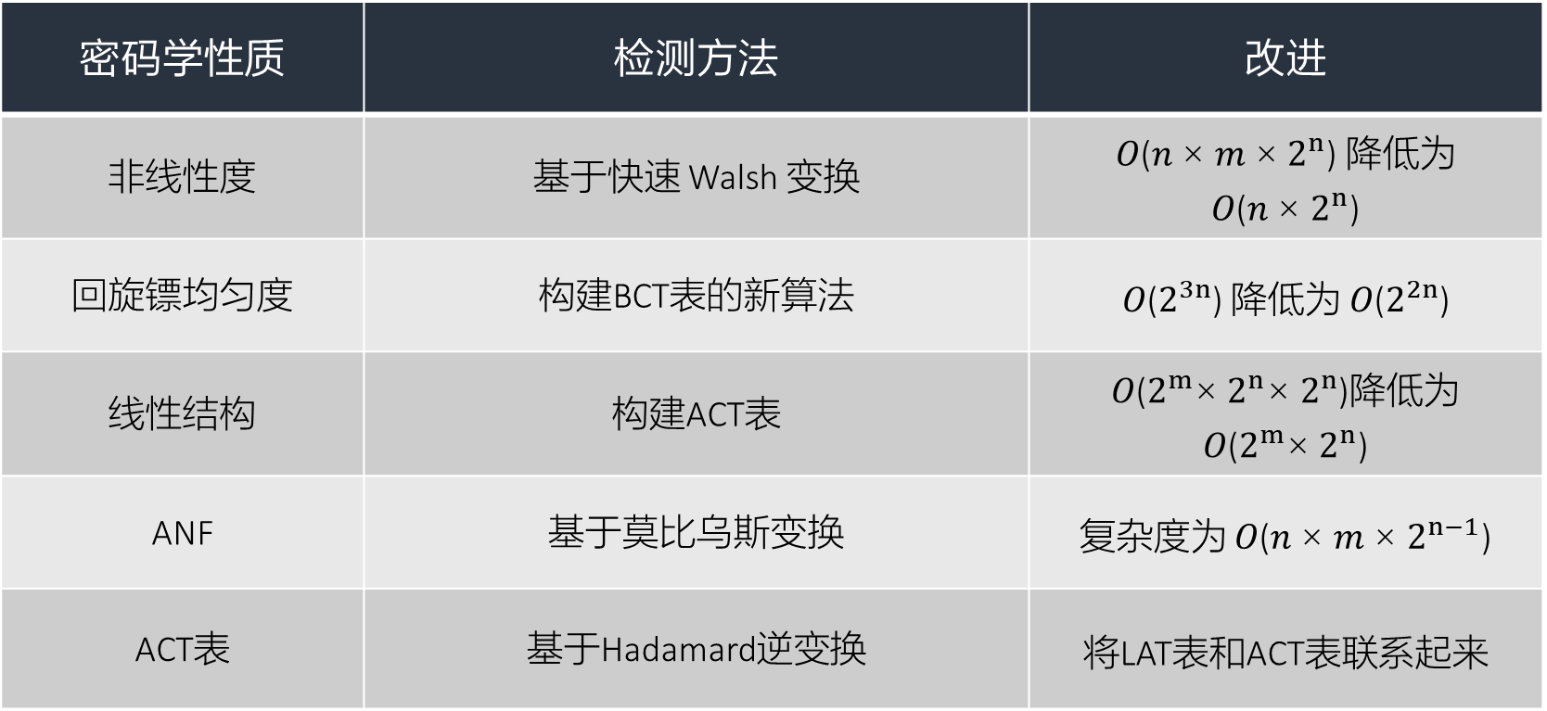
S 盒的检测方法及其改进
工具 | 优点 | 缺点
SageMath | 准确度高、各平台可用、 对布尔函数S盒均可检测 | 效率比较低、检测时间久
PEIGEN | 性质检查覆盖面广、 检测方式比较新 | 对S盒的输入位数有限制、 环境搭建复杂、没有前端
SET | 轻量级、开源 | 检测的性质比较少、 缺少前端界面
libapn 等函数库 | 可以直接调用 | 无法独立使用
密码学性质 | 检测方法 | 改进
非线性度 | 基于快速 Walsh 变换 | 𝑂(𝑛 × 𝑚 × $2^{n}$) 降低为 𝑂(𝑛 × $2^{n}$)
回旋镖均匀度 | 构建BCT表的新算法 | 𝑂($2^{3n}$) 降低为 𝑂($2^{2n}$)
线性结构 | 构建ACT表 | 𝑂($2^{m}$× $2^{n}\text{×} 2^{n}$)降低为 𝑂($2^{m}$× $2^{n}$)
ANF | 基于莫比乌斯变换 | 复杂度为 𝑂(𝑛 × 𝑚 × $2^{n−1}$)
ACT表 | 基于Hadamard逆变换 | 将LAT表和ACT表联系起来
[1] Dunkelman O. Efficient construction of the boomerang connection table[J]. Cryptology ePrint Archive, 2018.

Slide 22
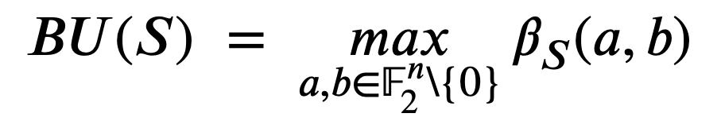
回旋镖均匀度的快速计算
BCT (Boomerang Connect Table)， 回旋镖连接表
N $×$ N 的 S 盒的回旋镖连接表是一个 $2^{n}×2^{n}$的表格，其中第a行、第b列的元素为：
BU (Boomerang Uniformity)， 回旋镖均匀度
输入差分
输出差分
N $×$ N 的 S 盒的回旋镖均匀度是 BCT 表中除了(0,0)条目之外的最大值：
Notes:
回旋镖连接表用来表示一个输入差分 ∆𝐼𝑁 去“连接”输出差分 ∆𝑂𝑈𝑇 的回旋的概率
其中 式子中的a, b 分别代码输入差分和输出差分

Slide 23
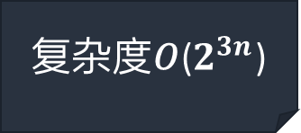
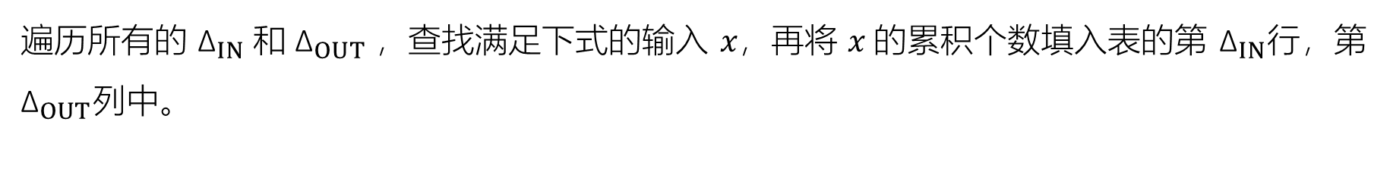
回旋镖均匀度的快速计算
传统思路
遍历所有的 ${\text{∆}}_{IN}$ 和 ${\text{∆}}_{OUT}$ ，查找满足下式的输入 𝑥，再将 𝑥 的累积个数填入表的第 ${\text{∆}}_{IN}$行，第${\text{∆}}_{OUT}$列中。
复杂度𝑂($2^{3n}$)

Slide 24
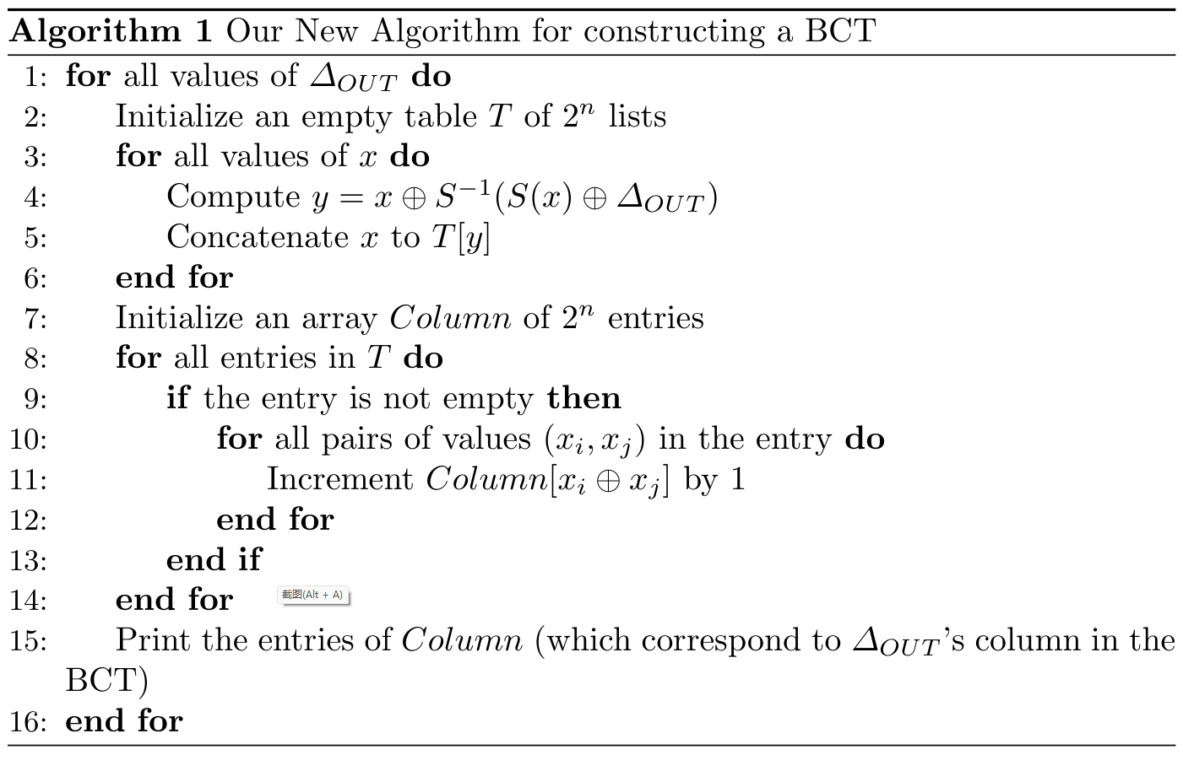

回旋镖均匀度的快速计算
新的计算方法
复杂度𝑂($2^{2n}$)
Notes:
看笔记

Slide 25
总结

